Slide 1

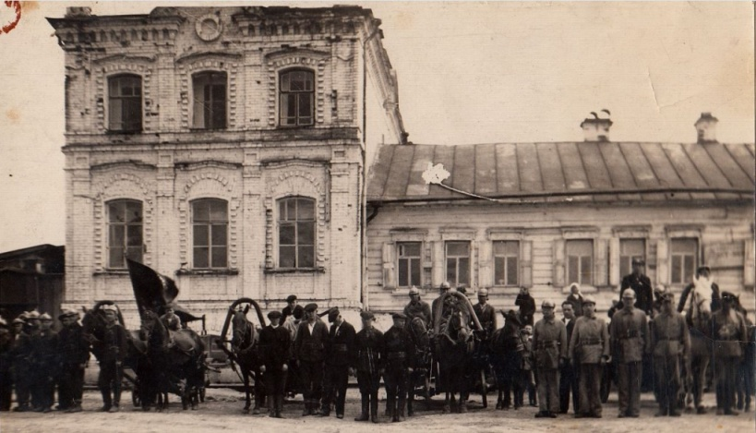
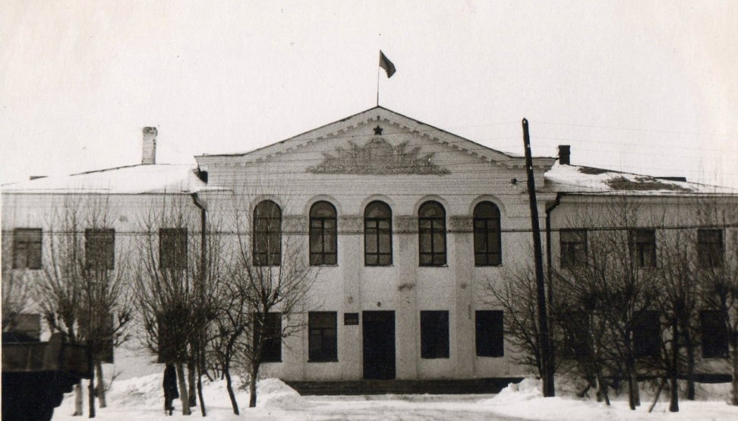
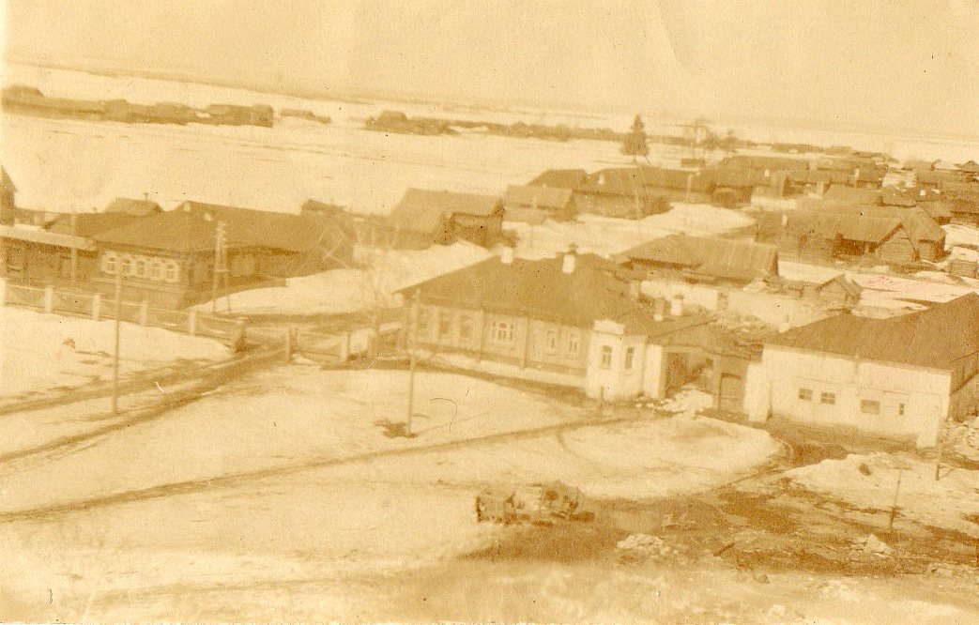
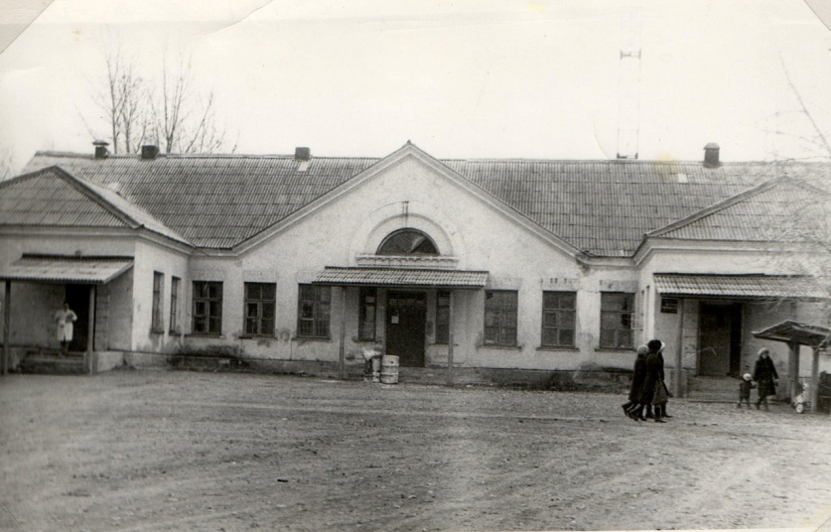
Консультация для родителей
История АРАМИЛИ
Подготовила воспитатель: Андреева Елена Александровна

Slide 2
История Арамили
Основал Арамильскую слободу крестьянин из камской деревни Тарасовой —Михайло Сарапульцев в 1675 году. Числилась она тогда за Тобольским уездом. Постепенно слобода укреплялась и превращалась в российский форпост в неспокойном уральском крае.
К 1711 году у места слияния рек Арамилки и Исети уже стоял деревянный острог с двумя «проезжими» башнями. Внутри острога размещались церковь, судная изба, государева житница, дворы драгун и пушкарей, конюшня, хлебные амбары. Остальные жители слободы селились за пределами крепостных стен, по окрестным холмам.
В начале XVIII века об арамильцах шла слава по всему Уралу. Торговали они железом, занимались поисками руд, мыли золото, жгли уголь. Арамильская слобода была в то время самым крупным на Среднем Урале населенным пунктом и административным центром.

Slide 3
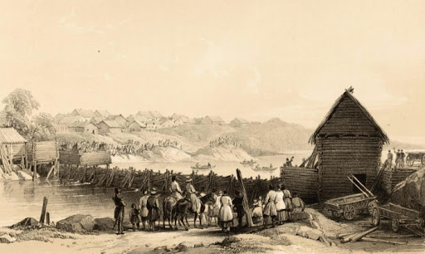
На землях Арамильской слободы были основаны Первоуральск, Березовский, Сысерть и центр нынешней Свердловской области — Екатеринбург.
Ко времени реформы 1861 года в Арамили насчитывало 339 дворов и проживало 1874 жителя. Арамильцы занимались хлебопашеством, добывали белую глину для изготовления фарфора, плавили металл в маленьких домницах и промышляли извозом. Арамильские купцы нашли прибыльное дело — ставили мельницы на небольших притоках Исети.

Slide 4
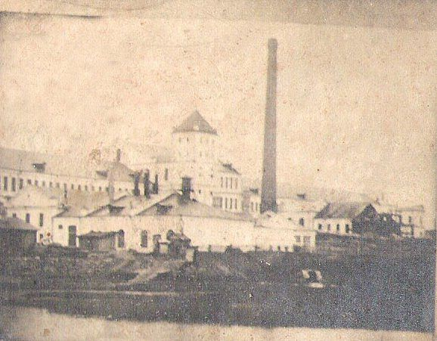
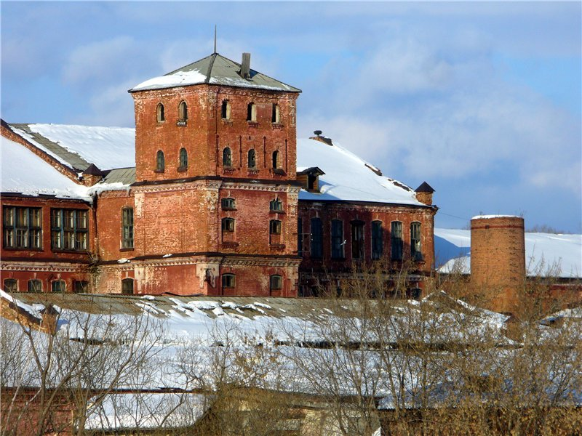
Интересно сложилась судьба мельницы купца Блинова. Тагильский купец Михаил Ушков купил ее, немедленно сломал и на ее месте построил кузницу. После недолгой работы с металлом предприятие Ушкова перешло на выпуск тканей. Постепенно ушковская фабрика стала одной из лучших в России по выпуску качественного чистошерстяного сукна. К началу XX века на суконной фабрике, уже принадлежавшей братьям Злоказовым, работало более 300 рабочих; ежедневно она давала до пятисот аршин качественного шерстяного сукна. Фабрика стала градообразующим предприятием Арамили, и история поселка в XX веке оказалась прочно связанной с ее судьбой.

Slide 5
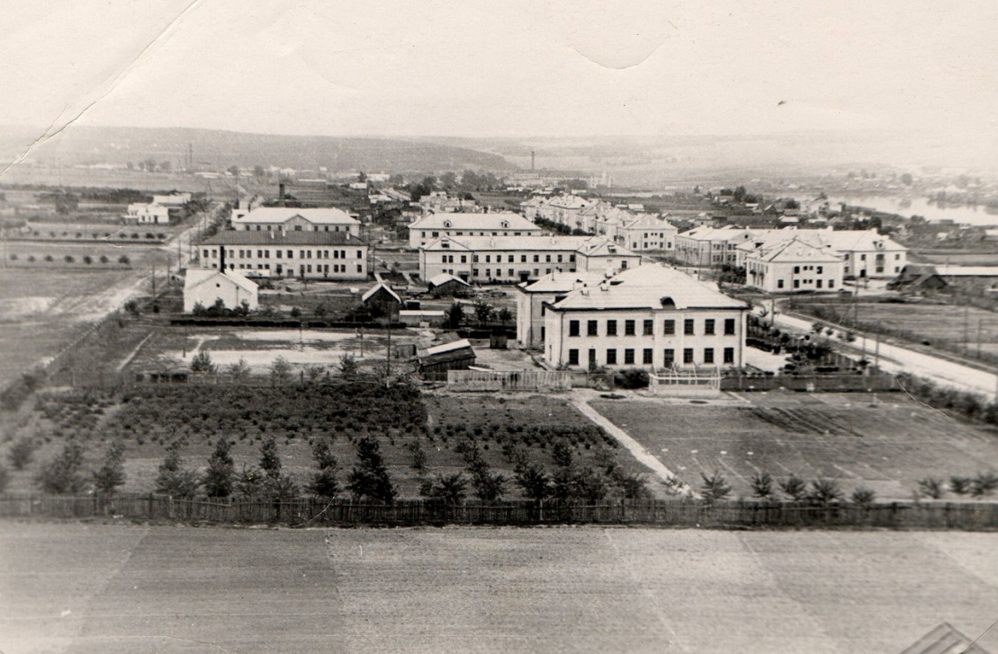
За годы войны Арамиль значительно выросла. Несмотря на то, что многие арамильцы ушли на фронт, население поселка увеличилось за счет эвакуированных. Появилось новое предприятие — перевезенный с Украины завод № 508, ставший впоследствии Арамильским заводом пластмасс.

Slide 6

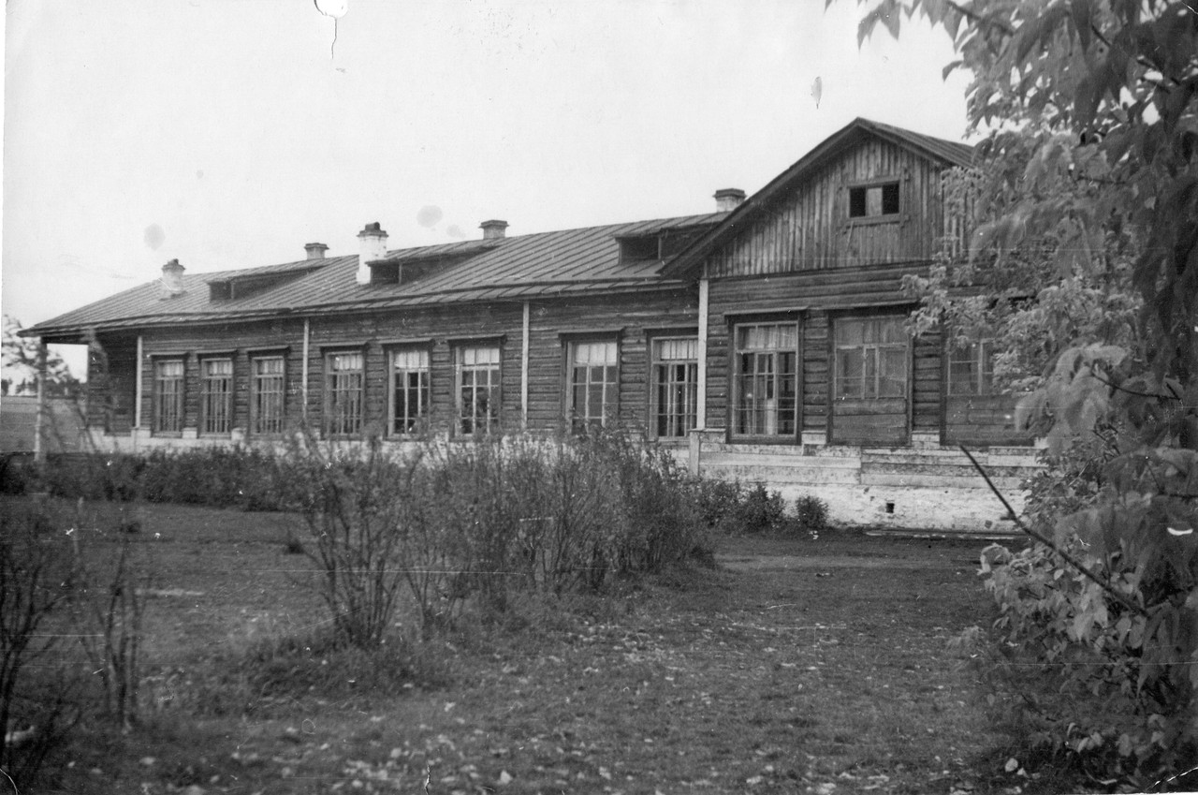
К концу 40-х годов в поселке проживало уже около 10 тысяч человек, остро встал жилищный вопрос. Арамиль начала быстро обстраиваться, появились первые каменные двухэтажные дома, а в начале 60-х — первые «многоэтажки» и общественные здания. Арамиль начала менять свой поселковый облик и больше походить на современный город. В 1966 году городской статус Арамили был утвержден юридически. Арамиль стала еще одним городом Свердловской области.
В 1995 году на карте Свердловской области появился МО г. Арамиль площадью 1571,29 га и семнадцатитысячным населением.
4 школа г. Арамиль
1 школа г. Арамиль

